Slide 1
Elsők az informatikában

Slide 2
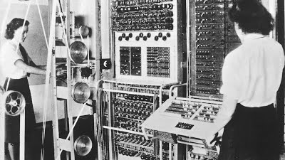
Az első számítógép(ek)
Atanasoff – Berry (1939)
Colossus (1943)

Slide 3
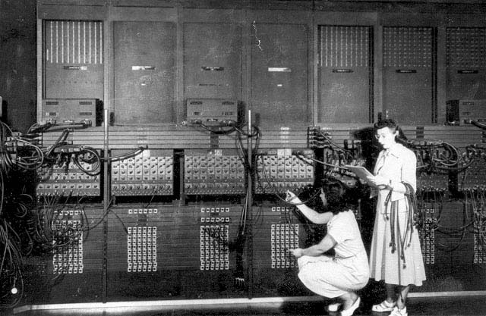
Az első számítógép(ek)
ENIAC (Electronic Numerical Integrator and Computer) 1943-ban készült el.
2,7 méter magas volt, 140 négyzetmétert foglalt el.
Volt benne:
18 ezer vákuumcső
10 ezer kondenzátor,
6000 kapcsoló
1500 jelfogó.

Slide 4
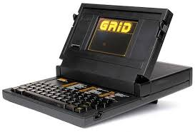
Az első laptop számítógép
Az első olyan gép, mely már hasonlított a mai laptopokra (lapos képernyő, kagyló dizájn a billentyűzet fölött) a GRiD Compass.
Brit tervezője, Bill Moggridge 1979-ben hozta létre, 1982-ben gyártották először.
Az ára: 10 ezer $ volt.

Slide 5
A világ első weboldala
Az oldalt a web atyjának tekintett Tim Berners-Lee, a CERN-ben (Nagy Hadronütköztető) dolgozó fizikus hozta létre 1991-ben.
Berners-Lee dolgozta ki az internet protokollra épülő world wide webet, vagyis egy olyan rendszert, amelyen kényelmesen lehet szöveges vagy képes tartalmakat lekérni, és az oldalakról egy másik honlap tartalmára is lehet linkelni.
A weboldal ma is elérhető: http://info.cern.ch/

Slide 6
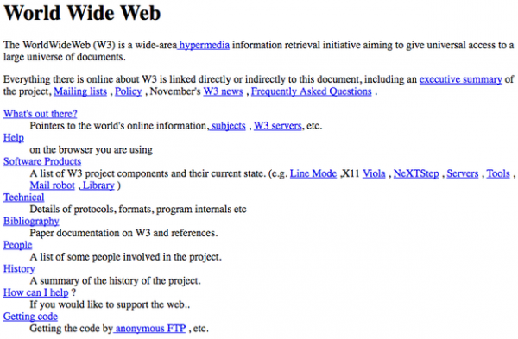
A világ első weboldala

Slide 7
Első kép az interneten
A fotón a CERN kutatóiból álló énekes csoport látható. A képet Tim Berners-Lee, web feltalálója színezte, és konvertálta gif-be egy maces photoshop valamelyik ősi verzióján, majd töltötte fel az internetre.
A képet az egyik fejlesztő lőtte a CERN-ben, 1992. július 18-án. Nem akartak vele történelmet csinálni, a szinte kizárólag fizikusok által használt szöveges internet idejében mindössze jó mókának tűnt feltölteni egy képet, amin négy szexi csaj pózol.

Slide 8
az első netes fotón szereplő együttes klipje
Itt elérhető: https://www.youtube.com/watch?v=A1L2xODZSI4

Slide 9
Az első youtube videó
Jawed Karim, a YouTube egyik társalapítója töltötte fel az első klippet a videó megosztóra 2005. április 23-án. A pár másodperces felvétel címe: Én az állatkertben (Me at the zoo), és arról szól, hogy az elefántoknak nagyon nagy ormányuk van.
Itt elérhető a videó: https://www.youtube.com/watch?v=jNQXAC9IVRw&feature=emb_logo

Slide 10
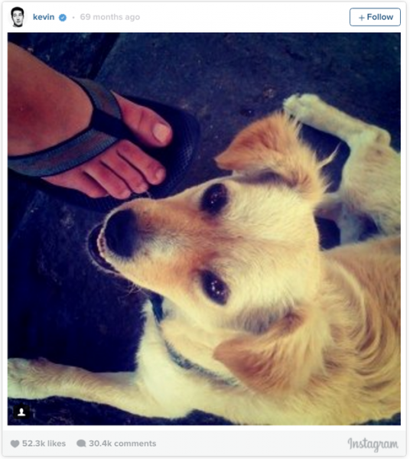
Az Első instagram kép
Kevin Systrom, az Instagram egyik alapítója egy mexikói gyorsétterem előtt készítette ezt a felvételt, ami később az első instás fotó lett.

Slide 11
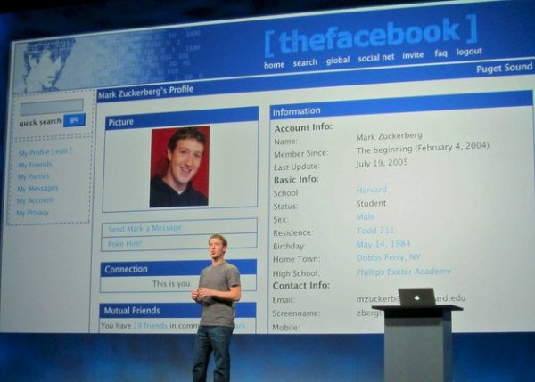
Első facebook profil
Ez nem lehet kérdés. Természetesen a Facebook főnöké, Mark Zuckerberg profilja volt az első, amit 2004 február 4-én hozott létre,

Slide 12
Első magyar weboldal
A történelem első magyar honlapját ki Budapesti Műszaki Egyetem készítette. A http://www.fsz.bme.hu ma is él és virul, de már inkább csak nosztalgikus célokat szolgál.

Slide 13
Az első magyar domain regisztráció
Az első .hu regisztráció 1991. október 7-én lett bejegyezve. A sztaki.hu a Magyar Tudományos Akadémia Számítástechnikai és Automatizálási Kutatóintézetének honlapja a mai napig működik.

Slide 14
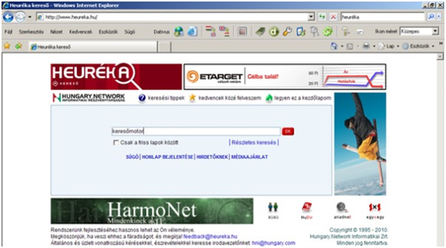
Az első magyar kereső
Az első magyar nyelvű kereső Heuréka néven indult 1997-ben és ma már sajnos híre-hamva sincs.

